Slide 1

DOPRAVNÍ Výchova
Mgr. Iveta Niederlová
VY_32_INOVACE_17_ 17_cyklista

Slide 2
Popis prezentace
1.,2. a 4. snímek – cyklista (výklad)
3. snímek – vybavení kola (výklad)
4. snímek – osmisměrka
5.snímek – křížovka
6.snímek – tajenka (osmisměrka,křížovka)

Slide 3
Základní pravidla jízdy pro cyklistu
Cyklista musí
na pozemní komunikaci jezdit vpravo
jet jen po jednom za sebou
za jízdy použít ochrannou cyklistickou přilbu a mít ji nasazenou a řádně připevněnou na hlavě, pokud je mladší 18 let
užít jízdní pruh pro cyklisty, stezku pro cyklisty
Cyklista nesmí
jet bez držení řídítek
držet se jiného vozidla
vést za jízdy druhé jízdní kolo, psa nebo vozit předměty, které by znesnadňovaly řízení jízdního kola
pokud je mladší 10 let jet sám na silnici. Může jen pod dohledem osoby starší 15 let
jet na jednomístném kole ve dvou

Slide 4
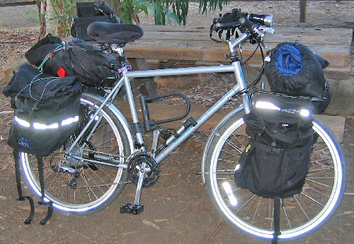
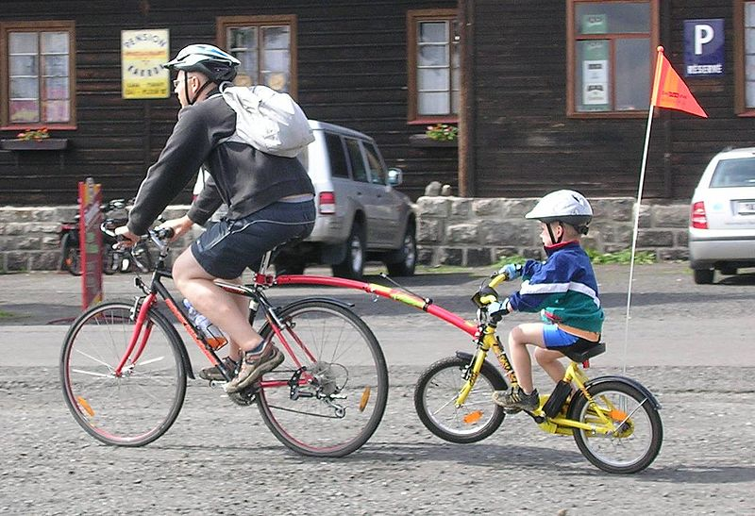
sám může také jet na chodníku, cyklistické stezce nebo v obytné a pěší zóně

Slide 5
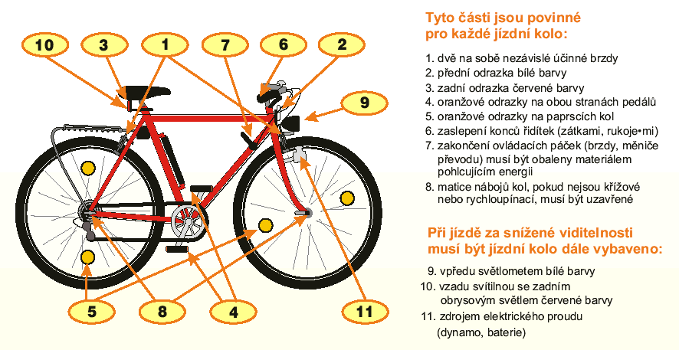
Vybavení kola

Slide 6
Ochranná přilba
Základní pravidla pro správné nošení přilby jsou:
Přilbu musíš mít vždy zapnutou.
Při jízdě na kole je třeba vidět spodní okraj přilby na každé. straně.
Přilba ti nesmí zakrývat uši. Dobře slyšet je při jízdě na kole životně důležité!
Mezi řemínky a bradu se můžeš zastrčit maximálně 2 prsty
Správné nasazená přilba se ti při zatřepání hlavou nesesune.
Přilbu odlož při hrách na průlezkách a zařízeních dětského hřiště.
Vezmi si přilbu na každou jízdu na kole. I když pojedeš jenom kousek.

Slide 7
OSMismĚrka
řidítka
brzda
šlapky
řetěz
kola
zvonek
odrazky
sedlo
světla
drát
C | Y | K | P | A | L | Š
Ř | Y | B | R | Z | D | A
I | Ř | E | T | Ě | Z | K
D | K | E | N | O | V | Z
Í | K | O | L | A | L | I
T | S | E | D | L | O | S
K | T | A | T | Á | R | D
A | S | V | Ě | T | L | A
O | D | R | A | Z | K | Y
Tajenka: ………………………………

Slide 8

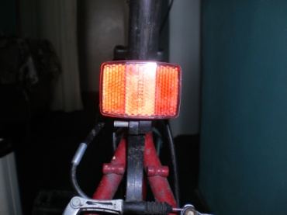
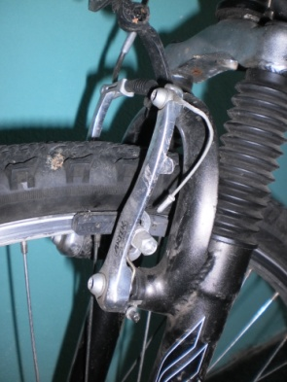
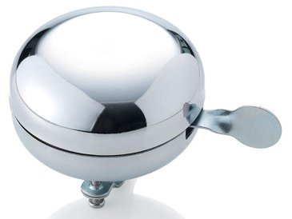
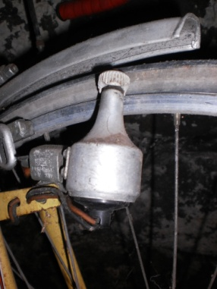
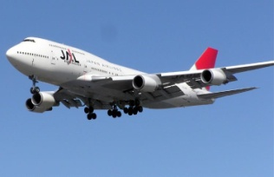
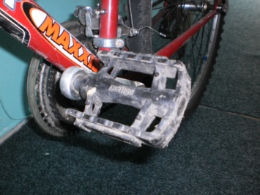
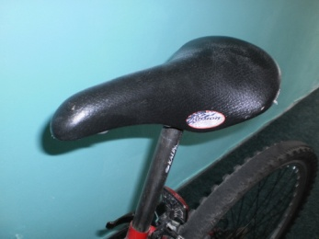
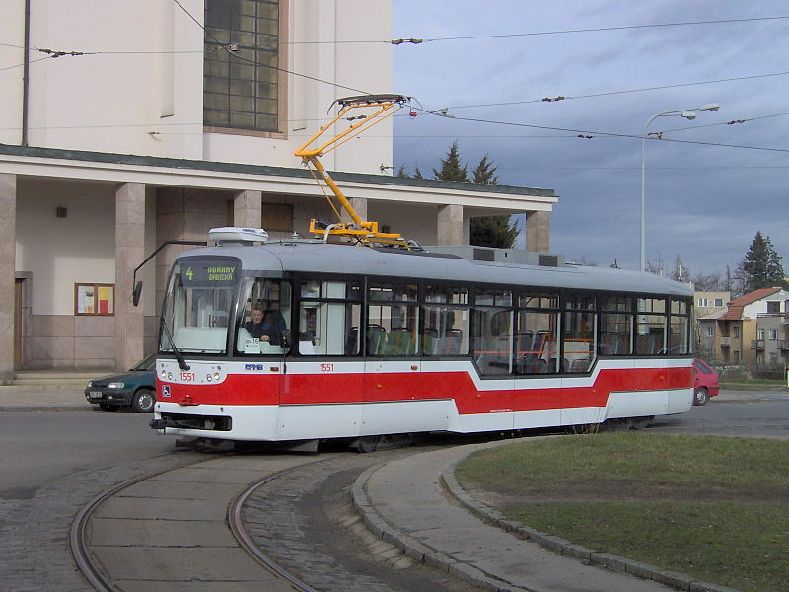
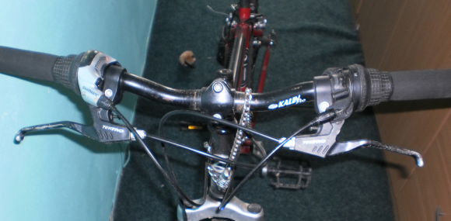
Křížovka
2.
3.
8.
1.
2.
3. |  |  |  |  |  | R
4.
5. |  |  |  | Z
6. |  |  |  | Ř
7.
8.
9.
10. |  | D
5.
9.
10.
7.
4.
1.
6.
Tajenka: ………………………………

Slide 9
Osmisměrka - řešení
Tajenka: CYKLISTA
Tajenka: JÍZDNÍ KOLO
Křižovka - řešení

Slide 10
Zdroje
Snímek č. 1,15: 13. 04. 2011, [cit. 2011-04-13]. Dostupný z WWW: <http://www.eupenizeskolam.cz/uploads/images/loga/loga_celek.png >.
http://cs.wikipedia.org/wiki/Soubor:Vle%C4%8Den%C3%AD_kola.jpg
http://upload.wikimedia.org/wikipedia/commons/3/3d/Bike_refelector_safety_flash.JPG
http://www.cyklistikakrnov.com/Bezpecnost/vybave1.gif
http://www.pankuzel.cz/pravidla/cyklista/
Microsoft PowerPoint_vložení_klipart_parník
http://cs.wikipedia.org/wiki/Soubor:Tram_Vario_LF_Brno.jpg
http://shop.dela.cz/index.php?main_page=popup_image&pID=46249
http://cs.wikipedia.org/wiki/Soubor:Jal.747.newcolours.arp.750pix.jpg
http://cs.wikipedia.org/wiki/Dopravn%C3%AD_prost%C5%99edek
Autorem materiálu a všech jeho částí, není-li uvedeno jinak, je Mgr. Iveta Niederlová

